Slide 1

夏都通
平安智慧城
项目合作提案

Slide 2
夏都通面临的现状
西宁公交支付场景
外
各大巨头蚕食场景，减少夏都通收益
支付宝，腾讯、银联、公交公司二维码将陆续上线，各方一并发力，一旦用户形成二维码后付费的使用习惯，夏都通卡的售卡、沉淀资金收益将会面临下降
坐拥高频刚需场景，需要快速发展应对竞争
成立不久，夏都通各项业务需要快速反应，上线与运营移动支付产品，保持市场竞争力
支付宝
腾讯
内
业务在出行领域，需要多元经营，扩大营业空间与规模
银联
夏都通在公共出行领域，需要寻找新的业务和产品模式，多元经营，扩大营收空间
公交公司

Slide 3



与巨头的角力
平安成为您的帮手与助力
平安
夏都通
平安
进击的巨头们

Slide 4
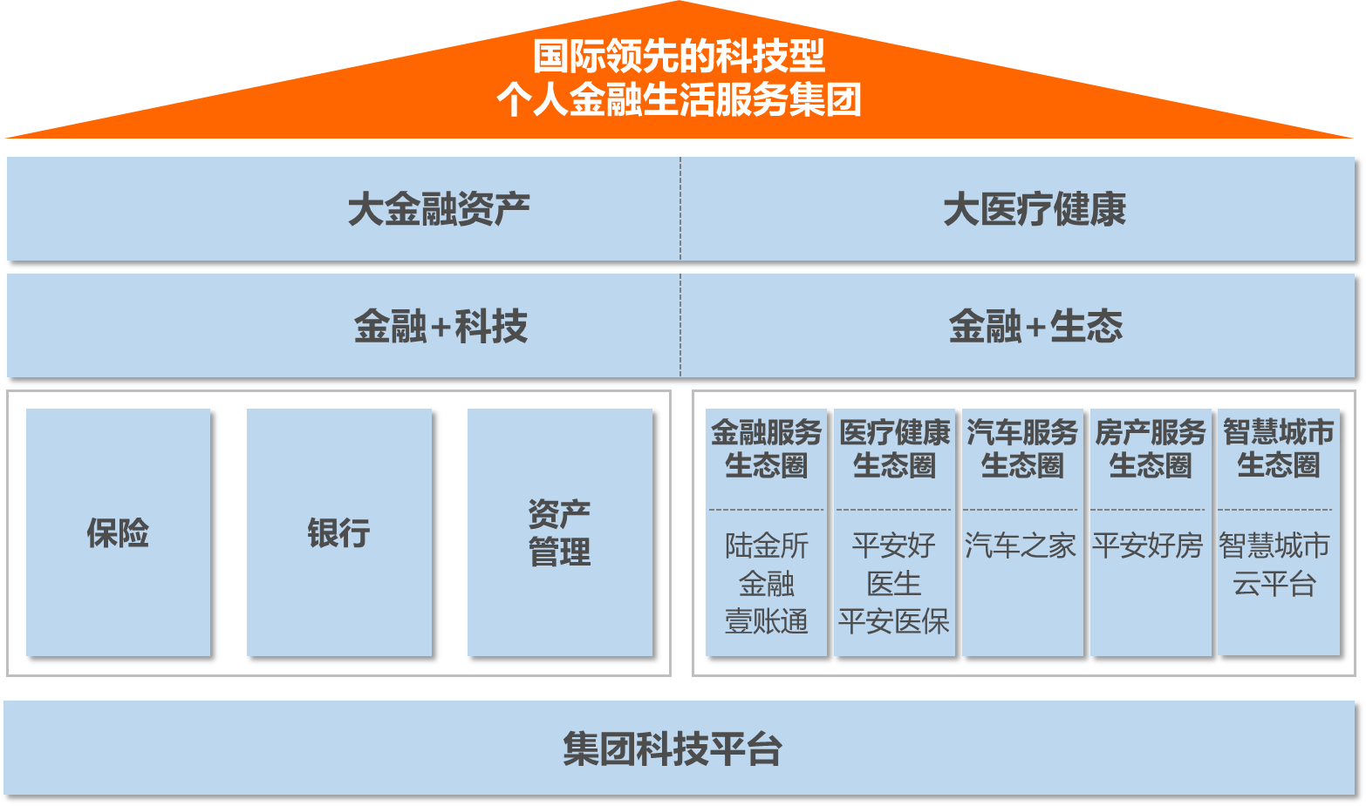
关于平安智慧城
综合解决方案提供商
平安集团：成立于深圳，全球世界500强排名第29
智慧城市
生态圈
智慧城市，是平安集团重要战略，依托技术、人才、资金、场景、数据等方面的优势，借助众多全球领先的科技创新及应用，打造中国“智慧城市”典范
智慧城市
云平台
平安智慧城的愿景
1
服务国家：参与智慧城市平台建设，帮助政府提升政务管理和民生服务能力
2
服务实体：服务企业和实体经济，提升全要素生产率
3
服务大众：落足“医、学、住、行、 生、老、病、养”民生领域，支持民生改善，促进主业发展

Slide 5
关于平安智慧一卡通
具备完整的产品与运营体系
完整的一卡通功能体系，涵盖手机空发、二维码乘车等应用场景，实现移动化、用户化
产品
开放产品技术平台，所有功能均可可快速对接与上线应用
运营
开发
整合平安智慧城市内的核心资源，不仅仅是交通乘车，涵盖各类公共服务
平安智慧
一卡通
推广
导入更丰富的平安体系内的服务，建立自生长的生态，全面流量变现，如金融、保险
运维

Slide 6
合作模式的初步建议
初步规划可深度合作的4个方面
1
支付体系建设与资金收益
2
商业资源支持
结合平安见证宝产品，实现夏都通的企业银行化，构建自己的支付体系，推出预付费二维码乘车产品，获取沉淀资金
提供平安体系内的完整的商业资源与体系，让夏都通快速构建自身的商业应用生态
3
产品技术支持
4
服务联合运营
提供平安智慧城产品及技术力量，快速帮助夏都通上线乘车码、NFC充值、NFC空发虚拟卡等业务
联合平安智慧城市，将夏都通乘车码以及用户钱包接入更多的市民应用与支付场景，成为西宁市民通

Slide 7

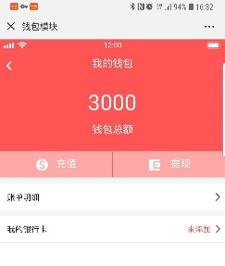

支付体系建设与资金收益
现有的乘车二维码
采用“先乘车、后付费”模式
支付宝、微信等国民级App，抢走了大量持卡用户
一卡通公司售卡、沉淀资金等收益面临下滑
一卡通公司如何应对？
支付体系+预付费乘车二维码
支付体系
建立夏都通电子钱包
延伸扩充支付体系
打造夏都通支付生态
预付费乘车二维码
先充值、再乘车
可享受政府乘车补贴
重新获得沉淀资金及收益
从单一、线下的传统模式
稳健转型成为
多远、线上的移动支付运营模式
并保持稳定的资金收益
实现

Slide 8

支付体系的建设
借助平安见证宝平台，帮助夏都通企业银行化
央行规定，无支付牌照的公司，仅可开展单一场景的支付业务，如公交卡只可在公交场景支付
平安见证宝平台，可帮助夏都通合法、安全地开展多远、线上支付业务，并获取沉淀资金收益
接入见证宝、建立支付系统后，夏都通为每个用户提供电子钱包账户
用户使用夏都通电子钱包进行消费时，须充值资金至电子钱包，再通电子钱包的余额进行支付
用户充值的资金进入夏都通沉淀资金池，夏都通可灵活与商家的结算，从而成为线上支付运营方，获取沉淀资金收益。
电影票销售商家
夏都通支付
系统
平安见证宝
平台
1.注册电子钱包
对接
￥
夏都通
资金沉淀池
2.夏都通按T+N与商家结算50元电影票款
2.充值100元至电子钱包，然后通过电子钱包支付了50元的电影票款
1.用户充值的100元进入了夏都通沉淀资金池，并可获得一定的收益
用户侧
夏都通侧

Slide 9
平安给沉淀资金的收益
沉淀资金部分的收益
线上沉淀资金收益
$
这部分收益，一直持续，每年都有

Slide 10
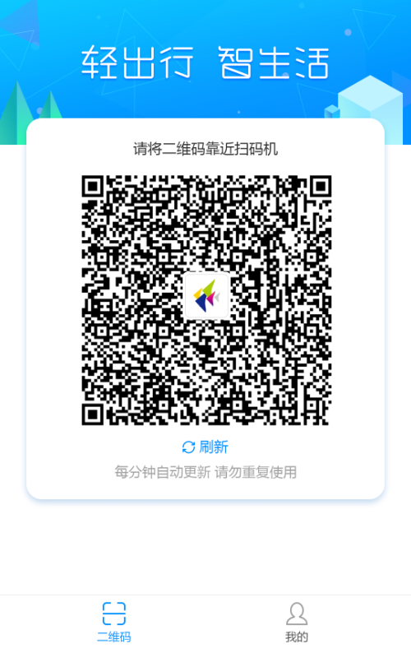

预付费乘车二维码
可享受政府补贴的、全新模式的乘车二维码
在上述的沉淀资金收益下，可快速推出“预付费乘车二维码”
用户需先充值、再乘车
夏都通从沉淀资金收益中，拿出一部分来按政府补贴标准返给用户
补贴直接打入用户钱包
从而甩开微信、支付宝，获得稳定、大量的用户流量
反哺、助推夏都通支付生态的扩建
建议：
因微信乘车码即将上线，最好能抢在其之前上线夏都通乘车码，抢占宣传先机，同时推出享受补贴的乘车服务，作为夏都通二维码与互联网巨头竞争的核心手段。平安智慧一卡通团队将全力支持。

Slide 11
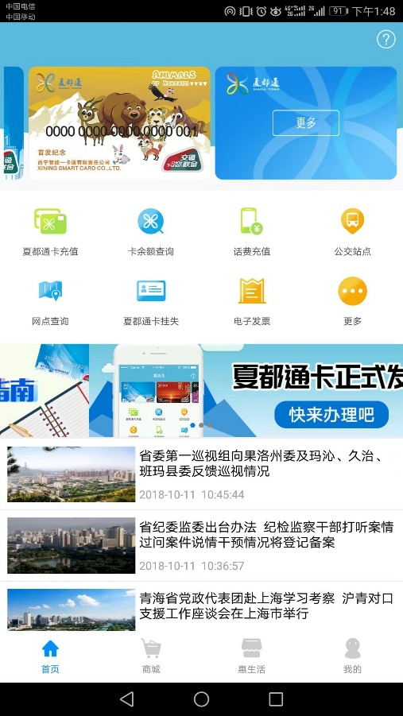
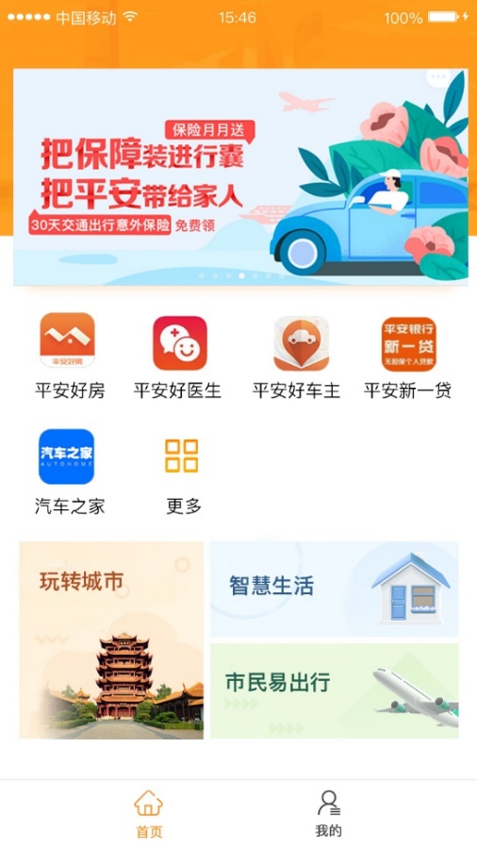

商业资源支持
以小程序的方式，将平安商业资源加入至夏都通App中
用户在夏都通App中直接使用夏都通电子钱包，购买平安系的服务，帮助夏都通实现变现
信托
理财、信托、投资
医疗 在线问诊、预约挂号、就医全流程
银行
信用卡、理财
汽车
汽车导购、车辆服务
保险
产险、寿险
好房
买房、租房
平安系的所有资源，可用于变现
让夏都通能在下一步起步时，就有稳定的变现资源
夏都通App
平安资源小程序

Slide 12
行业资源支持
集合一卡通业内软硬件解决方案商，支持夏都通实现服务提升
联合平安银行或其他银行，探寻以联名卡方式更换的解决方案
存量M1卡
夏都通CPU卡&银行卡
参考北上广深等城市自助终端模式，寻求适合西宁的自助充值解决方案
卡亭
蓝牙自助充值
万通顺达
自助充值、售卡
龙杰
轻便型读卡器

Slide 13
产品技术支持
为夏都通持续建设和丰富App服务能力
快速丰富夏都通线上服务能力
接入平安智慧城一卡通系统平台，快速上线乘车二维码、NFC充值、空发虚拟卡等线上服务，丰富夏都通App服务能力，并持续更新迭代，提升服务质量，增加用户数量
专业、高效的技术团队力量
平安智慧一卡通团队人员大多来自国内一线城市通卡公司，为夏都通提供专业、高效的技术力量
乘车
二维码
NFC
充值
空发
虚拟卡
私有部署、源码移交
……

Slide 14
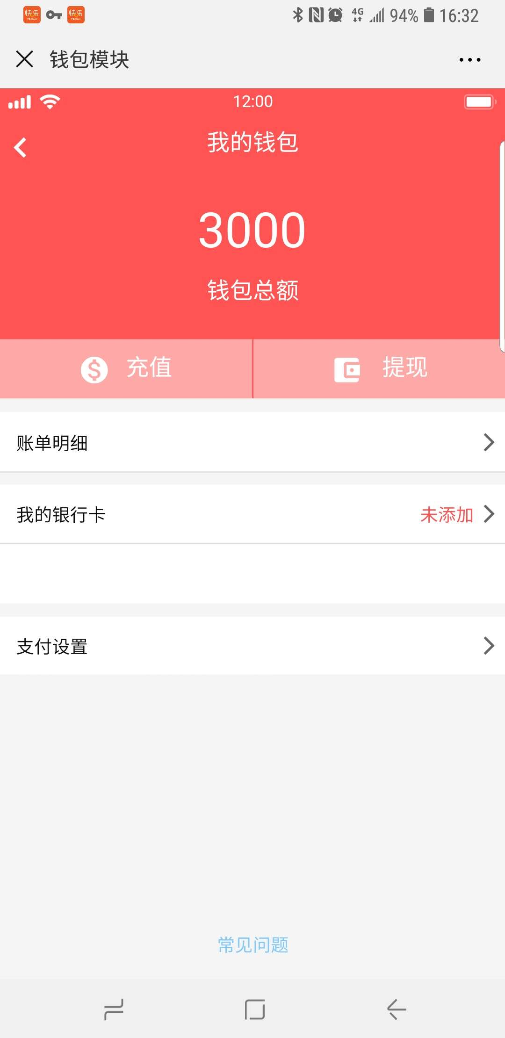
产品技术支持
见证宝引擎以及用户钱包的技术支持
基于已有的平台，为夏都通构建见证宝沉淀资金账户，以及面向用户的移动钱包体系
对接见证宝的后台引擎开发
私有部署、源码移交
按夏都通的要求
构建用户钱包模块

Slide 15

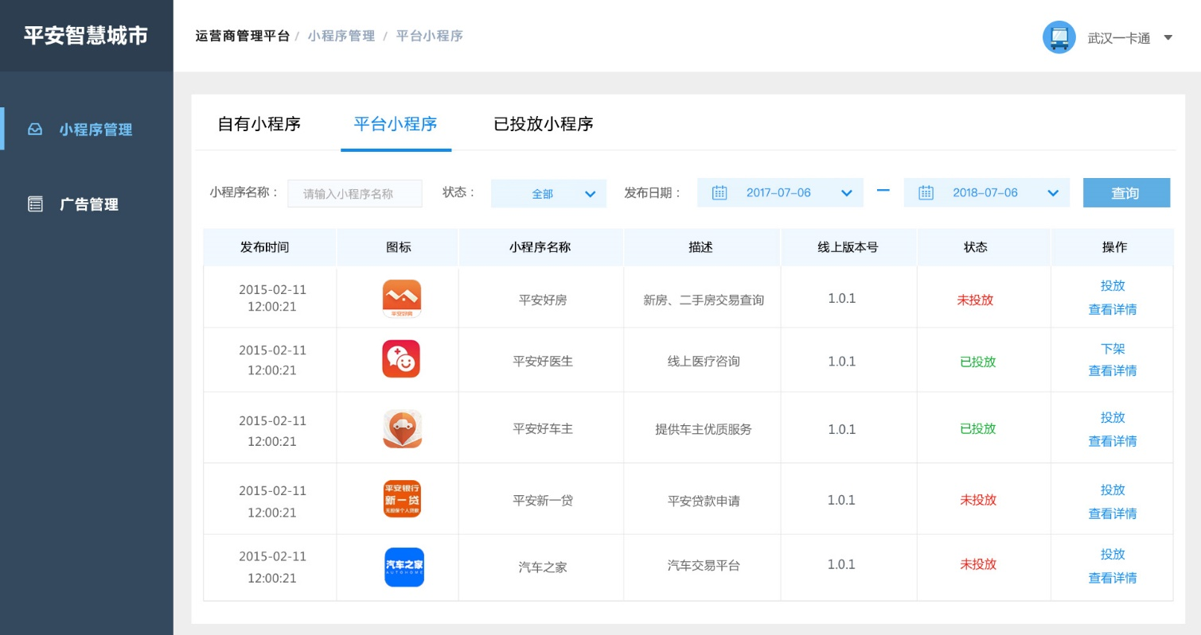
产品与技术支持
产品平台框架的技术支持
基于陈述的产品框架，在钱包的基础上，为夏都通构建各类夏都通所有且专属的小应用。
持续迭代
源码移交、省心
批量核心/商业小应用市场
手机端小应用容器

Slide 16
支付体系带来的发展潜力
商业生态的核心掌握在夏都通手里
支付的流程全部掌握在夏都通手中
天然的商业业务闭环
聚合支付
电子票证
掌握用户的资金流
电子票证
定制公交
掌握用户消费的数据流
广告
掌握用户消费地理位置
大数据精准营销
……
电商
掌握用户消费的习惯
可扩展的业务场景

Slide 17
打造面向西宁市民的综合服务门户（市民通）
构建自己的闭环商业生态
支付场景
平安技术支持
租房
户籍
消费支付
房产
违章
洗车
保险
医药社保
办事
公园景点
生活缴费
公交
入学
车辆
行政缴费
路桥收费
出租
支付体系为根基，构建面向市民的综合服务门户（市民通）
从公交、地铁的高频刚需场景切入
绑定用户激活用户钱包
逐步拓展到其他的支付、政务、商业场景
构建普适性的综合服务门户

Slide 18

不断拓展支付应用的场景
提升夏都通的影响力
公共缴费服务领域
旅游文化领域
教育校园领域
医疗卫生领域
行政服务领域
社会保障领域
社区服务领域
……

Slide 19
支付体系搭建
构建夏都通自身的支付平台
摆脱第三方支付
构建预付费消费的商业模型
产品与商业资源支持
产品持续迭代，省事省钱省心
打包平安体系的商业资源，一键上线
快速实现商业变现
便捷支付
智慧出行
商业资源
商业生态
产品与技术支持
快速构建夏都通的移动端APP，快速实现交通出行场景的各类功能的落地
共同运营商业生态
新的支付场景
共同拓展
夏都通自主决定是否引入

Slide 20
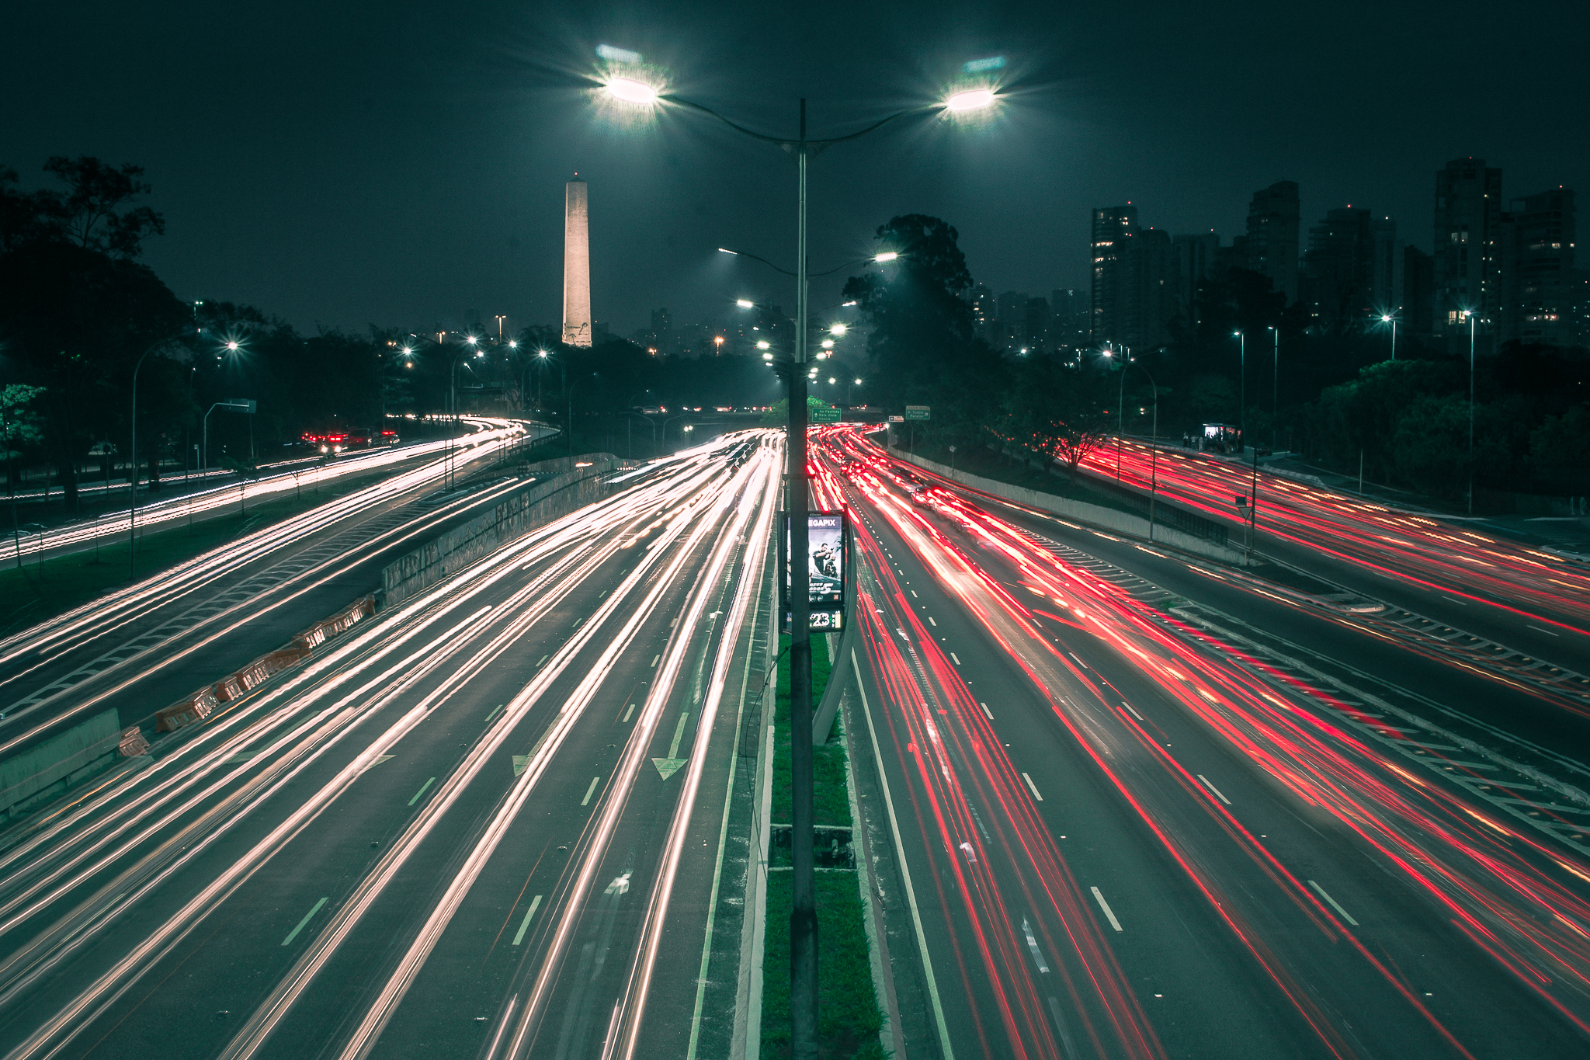
夏都通 & 平安智慧城
构建智慧出行、便捷支付、自主运营的新商业生态

Slide 21
夏都通
平安智慧城
期待合作

